Slide 1

Proposition de projet: geolocalisation
Aghilas Kessai,Djahida Benabed
Myriam Sanvee
Notes:
<numéro>

Slide 2
Sommaire
Description du problème
Solutions existantes sur le marché
Description de notre solution et avantages
Les normes et la regulation
Conclusion
<numéro>
Notes:
<numéro>

Slide 3

Description du problème
Localisation des personnes (enfants, personnes agées,…)
Localisation des objets (vols de voitures, …)
<numéro>
Notes:
<numéro>

Slide 4
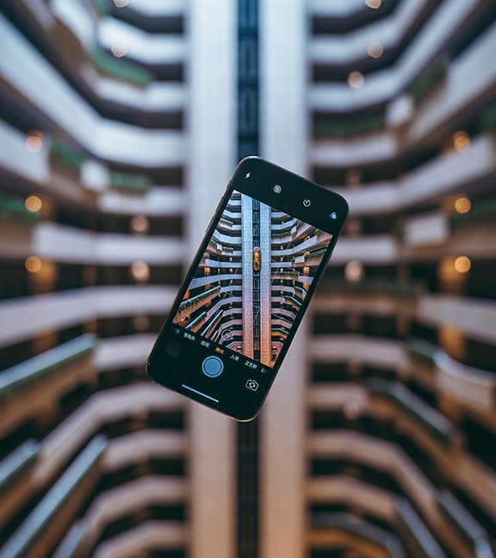
Solutions existantes sur le marché
<numéro>
Notes:
<numéro>

Slide 5
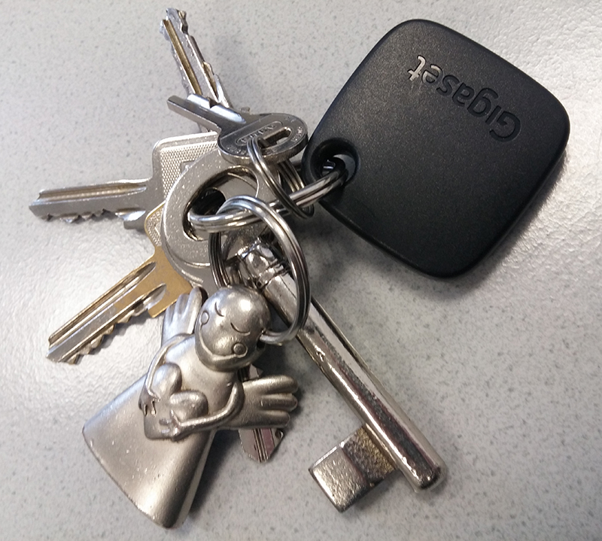

G-Tag de Gigaset
19,99€
Traceur GPS Quatrix
Prix 14,90-19,90€
WeenectKids
49,99€
<numéro>
POINT DE COMPARAISON 2
Notes:
<numéro>

Slide 6





Description de notre solution et avantages
-Peu couteux
-Accessible
-Notifications en fonction de la localisation
-Fonctionnalités a développer au fil du temps
-Discret
-
<numéro>
Notes:
<numéro>

Slide 7

LES NORMES ET LES Régulations
Notes:
<numéro>

Slide 8
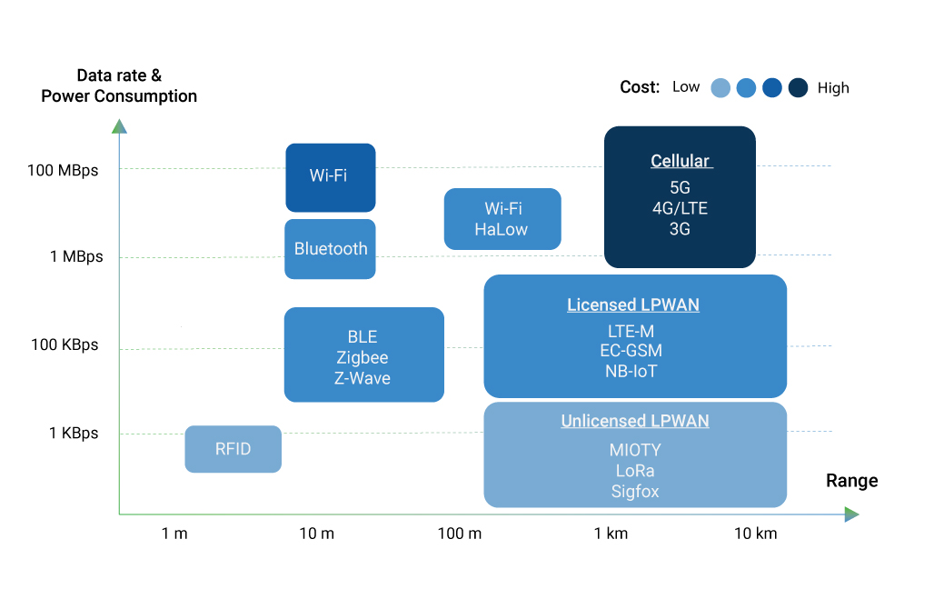
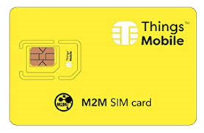
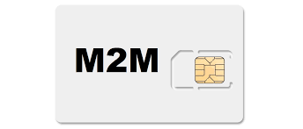
La communication
<numéro>
Notes:
<numéro>

Slide 9

L’application
<numéro>
Notes:
<numéro>

Slide 10


autonomie
-Lithium
-Pile bouton
<numéro>
Notes:
<numéro>

Slide 11


MERCI
Aghilas Kessai
Djahida Benabed
Myriam Sanvee
Notes:
<numéro>

